Slide 1

Chapter 9: Project Human Resource Management
Information Technology Project Management, Seventh Edition
ĐẶNG THỊ THU HÀ – SE
dtthuha79@gmail.com
https://lms.iuh.edu.vn
.

Slide 2
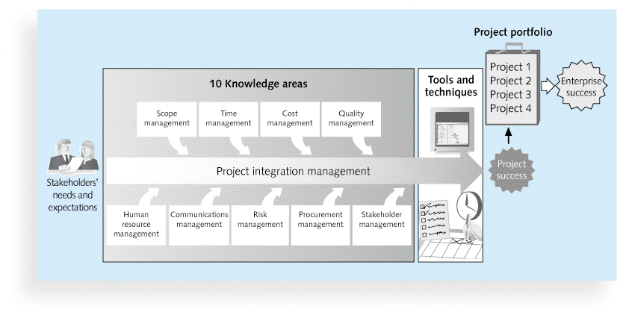

Slide 3
Learning Objectives
Explain the importance of good human resource management on projects
Define project human resource management and understand its processes
Understand important issues involved in project staff acquisition and explain the concepts of resource assignments, resource loading, and resource leveling
Assist in team development with training, team-building activities, and reward systems

Slide 4
The Importance of Human Resource Management
Many corporate executives have said, “People are our most important asset”
People determine the success and failure of organizations and projects

Slide 5
What is Project Human Resource Management?
9.1.Planning human resource management: identifying and documenting project roles, responsibilities, and reporting relationships
9.2.Acquiring the project team: getting the needed personnel assigned to and working on the project
9.3.Developing the project team: building individual and group skills to enhance project performance
9.4.Managing the project team: tracking team member performance, motivating team members, providing timely feedback, resolving issues and conflicts, and coordinating changes to help enhance project performance.
Notes:
to help enhance project performance : giúp nâng cao hiệu suất dự án

Slide 6
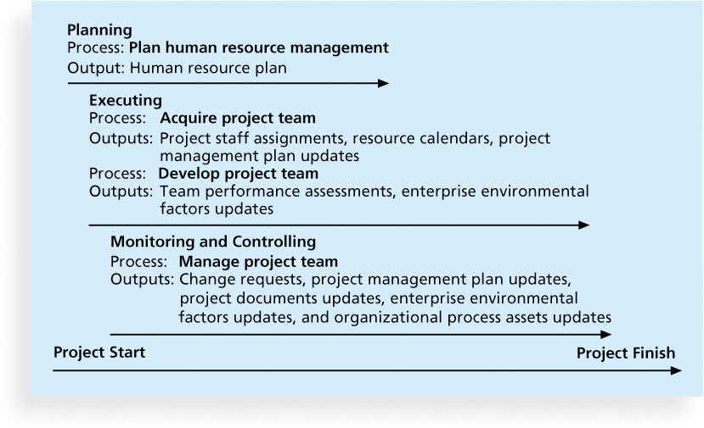
Figure 9-1. Project Human Resource Management Summary

Slide 7
Keys to Managing People
Important areas related to project management include
motivation theories
influence and power
effectiveness
Notes:
Các lĩnh vực quan trọng liên quan đến quản lý dự án bao gồm
lý thuyết động lực
Tầm ảnh hưởng và quyền lực
Tính hiệu quả

Slide 8
Intrinsic and Extrinsic Motivation
Intrinsic motivation causes people to participate in an activity for their own enjoyment
Extrinsic motivation causes people to do something for a reward or to avoid a penalty
For example, some children take piano lessons for intrinsic motivation (they enjoy it) while others take them for extrinsic motivation (to get a reward or avoid punishment)
Notes:
Động lực bên trong và bên ngoài
Động lực nội tại khiến mọi người tham gia vào một hoạt động vì mục đích vui chơi của họ
Động lực bên ngoài khiến mọi người làm điều gì đó để được thưởng hoặc để tránh bị phạt
Ví dụ, một số trẻ học piano vì động lực bên trong (chúng thích thú) trong khi những đứa trẻ khác lấy chúng vì động lực bên ngoài (để nhận phần thưởng hoặc tránh bị trừng phạt)

Slide 9
Maslow’s Hierarchy of Needs
Abraham Maslow argued that humans possess unique qualities that enable them to make independent choices, thus giving them control of their destiny
Maslow developed a hierarchy of needs which states that people’s behaviors are guided or motivated by a sequence of needs
Notes:
Tháp nhu cầu của Maslow
Abraham Maslow lập luận rằng con người sở hữu những phẩm chất độc đáo cho phép họ đưa ra những lựa chọn độc lập, do đó giúp họ kiểm soát số phận của mình.
Maslow đã phát triển một hệ thống phân cấp nhu cầu nói rằng hành vi của mọi người được hướng dẫn hoặc thúc đẩy bởi một chuỗi nhu cầuaslow

Slide 10
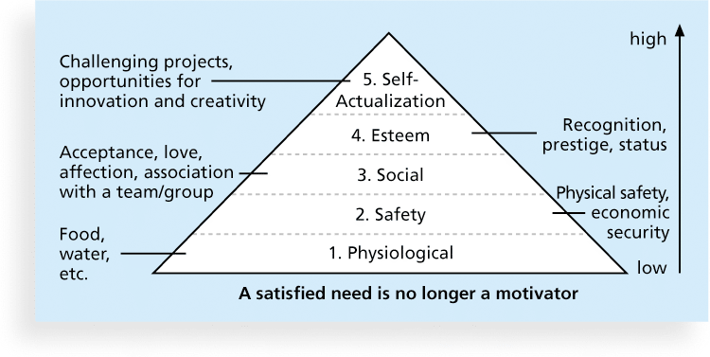
Figure 9-2. Maslow’s Hierarchy of Needs
Notes:
Tháp nhu cầu Maslow
– Nhu cầu sinh học tự nhiên
– Nhu cầu về an toàn
– Nhu cầu về xã hội
– Nhu cầu được quí trọng
– Nhu cầu được thể hiện mình

Slide 11
Herzberg’s Motivational and Hygiene Factors
Frederick Herzberg wrote several famous books and articles about worker motivation. He distinguished between
motivational factors: achievement, recognition, the work itself, responsibility, advancement, and growth, which produce job satisfaction
hygiene factors: cause dissatisfaction if not present, but do not motivate workers to do more.
Examples include larger salaries, more supervision, and a more attractive work environment
Notes:
yếu tố hài lòng: thành tích, sự công nhận, bản thân công việc, trách nhiệm, sự tiến bộ và tăng trưởng, tạo ra sự hài lòng trong công việc
yếu tố không hài lòng: gây ra sự không hài lòng nếu không có mặt, nhưng không thúc đẩy người lao động làm nhiều hơn. Ví dụ bao gồm mức lương lớn hơn, giám sát nhiều hơn và môi trường làm việc hấp dẫn hơn

Slide 12
9.1. Developing the Human Resource Plan
Involves identifying and documenting project roles, responsibilities, and reporting relationships
Contents include
project organizational charts
staffing management plan
responsibility assignment matrixes
resource histograms
Notes:
Xây dựng kế hoạch nguồn nhân lực
Liên quan đến việc xác định và lập hồ sơ các vai trò, trách nhiệm và mối quan hệ báo cáo của dự án
Nội dung bao gồm
sơ đồ tổ chức dự án
kế hoạch quản lý nhân sự
ma trận phân công trách nhiệm
biểu đồ tài nguyên

Slide 13
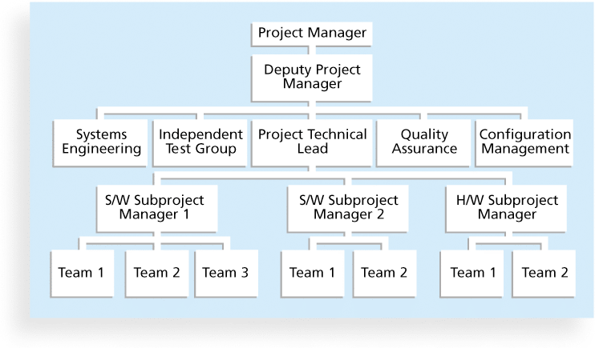
Figure 9-3. Sample Organizational Chart for a Large IT Project

Slide 14
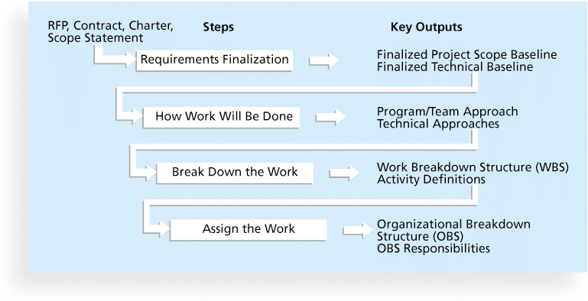
Figure 9-4. Work Definition and Assignment Process

Slide 15
Responsibility Assignment Matrixes
A responsibility assignment matrix (RAM) is a matrix that maps the work of the project as described in the WBS to the people responsible for performing the work as described in the OBS
Can be created in different ways to meet unique project needs
Notes:
Ma trận phân công trách nhiệm
Ma trận phân công trách nhiệm (RAM) là một ma trận ánh xạ công việc của dự án như được mô tả trong WBS cho những người chịu trách nhiệm thực hiện công việc như được mô tả trong OBS
Có thể được tạo theo nhiều cách khác nhau để đáp ứng các nhu cầu riêng của dự án

Slide 16
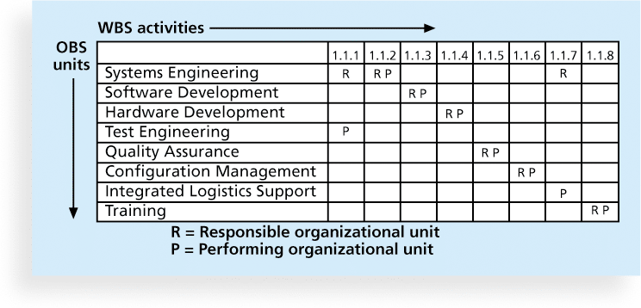
Figure 9-5. Sample Responsibility Assignment Matrix (RAM)

Slide 17
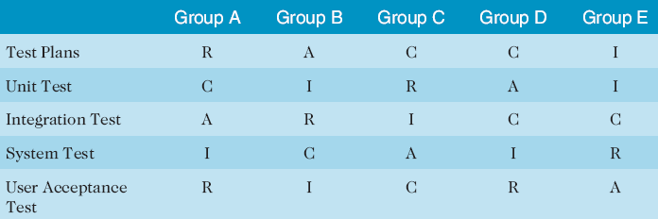
Table 9-2. Sample RACI Chart
R = responsibility
A = accountability, only one A per task
C = consultation
I = informed
Note that some people reverse the definitions of responsible and accountable.
Notes:
R - Responsible: trách nhiệm thực thi. Đây là người/nhóm đóng vai trò thực thi công việc nhằm đảm bảo gói công việc đó được hoàn thành. Phải luôn có ít nhất 1 người/nhóm thực thi gói công việc thì gói công việc đó mới có kết hoàn thành (nếu không có ai chịu trách nhiệm thực hiện công việc thì công việc đó sẽ không thể hoàn thành!). Đối với các gói công việc lớn đòi hỏi cần nhiều người/nhóm thực thi thì có thể gán nhiều người/nhóm ở vai trò R - trách nhiệm thực thi cho gói công việc đó. Do đó một gói công việc bất kỳ sẽ luôn có ít nhất 1 người/nhóm chịu trách nhiệm thực thi.
A - Accountable: trách nhiệm giải trình. Đây là người chịu trách nhiệm cuối cùng đối với việc hoàn thành gói công việc. Thường đây là cấp trên của người/nhóm chịu trách nhiệm thực thi và chịu trách nhiệm cuối cùng cho sự thành công hay thất bại của gói công việc đó. Cho dù gói công việc đó được hoàn thành bởi người/nhóm chịu trách nhiệm thực thi bất kỳ và đạt kết quả tốt hay xấu thì người chịu trách nhiệm giải trình sẽ chịu trách nhiệm cuối cùng. Nếu một gói công việc mà không có người chịu trách nhiệm giải trình thì có rủi ro rất lớn là gói công việc đó thất bại, không hoàn thành đúng mục tiêu. Nếu có từ 2 người trở lên chịu trách nhiệm giải trình cho một gói công việc thì cũng có rủi ro lớn là gói công việc đó sẽ thất bại do việc không phân định rõ trách nhiệm và do việc đùn đẩy cho nhau. Do đó luôn chỉ có duy nhất một người chịu trách nhiệm giải trình cho bất kỳ một gói công việc!
- C - Consult: tham vấn. Đây là các cá nhân, tổ chức được tham vấn, hỏi ý kiến để thực thi một gói công việc. Người/nhóm chịu trách nhiệm thực thi cần tham vấn ý kiến, tham vấn chuyên gia đối với các cá nhân/tổ chức có vai trò C để có thể thực thi một gói công việc/hành động.
- I - Inform: thông báo. Đây là các cá nhân, tổ chức mà cần được thông báo thông tin về một gói công việc. Các thông tin về tiến độ, chi phí, chất lượng, nguồn lực, … sẽ được người/nhóm chịu trách nhiệm thực thi thông báo đến các bên liên quan I để các bên liên quan này nắm thông tin về gói công việc đó.

Slide 18
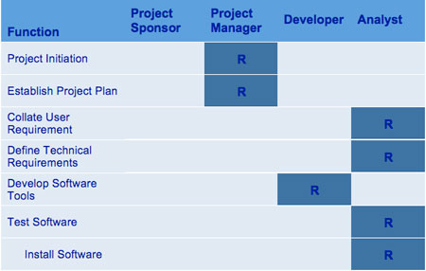

Slide 19
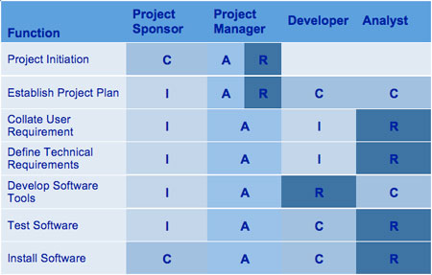

Slide 20
Staffing Management Plans and Resource Histograms
A staffing management plan describes when and how people will be added to and taken off the project team
A resource histogram is a column chart that shows the number of resources assigned to a project over time
Notes:
Các kế hoạch quản lý nhân sự và biểu đồ tài nguyên
Kế hoạch quản lý nhân sự mô tả thời gian và cách thức mọi người sẽ được thêm vào và rời khỏi nhóm dự án
Biểu đồ tài nguyên là biểu đồ cột hiển thị số lượng tài nguyên được chỉ định cho một dự án theo thời gian

Slide 21
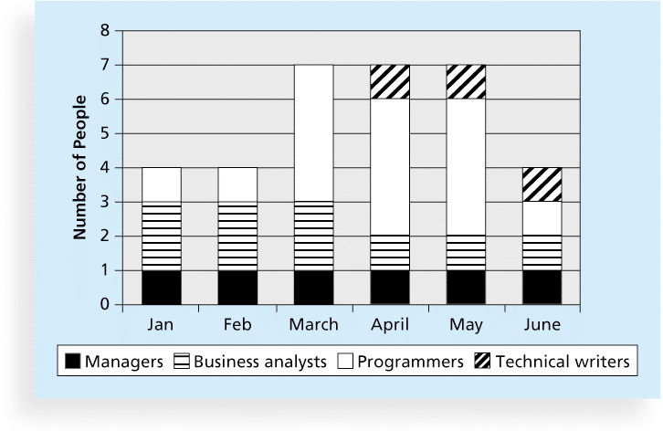
Figure 9-6. Sample Resource Histogram

Slide 22
9.2.Acquiring the Project Team
Acquiring qualified people for teams is crucial
The project manager who is the smartest person on the team has done a poor job of recruiting!
It’s important to assign the appropriate type and number of people to work on projects at the appropriate times
Notes:
Xây dựng đội Dự án
Có được những người có năng lực cho các đội là rất quan trọng
Người quản lý dự án là người thông minh nhất trong nhóm đã thực hiện một công việc tuyển dụng kém cỏi!
Điều quan trọng là phải chỉ định loại và số lượng người thích hợp để làm việc trong các dự án vào những thời điểm thích hợp

Slide 23
Resource Leveling
Resource leveling is a technique for resolving resource conflicts by delaying tasks
The main purpose of resource leveling is to create a smoother distribution of resource usage and reduce overallocation

Slide 24
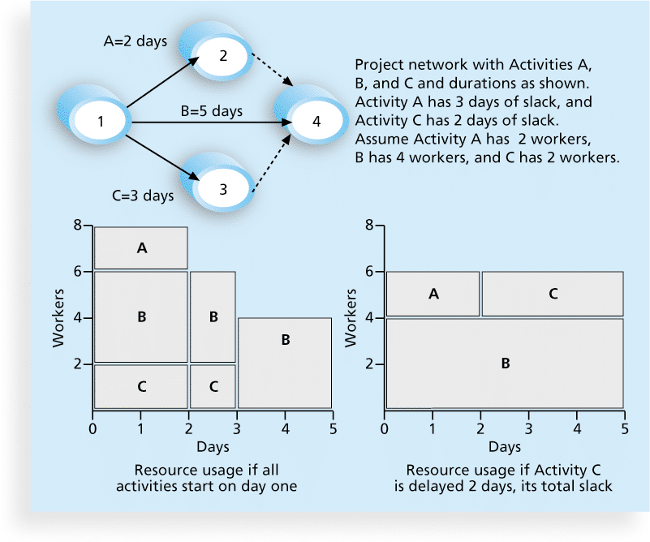
Figure 9-8. Resource Leveling Example

Slide 25
Benefits of Resource Leveling
When resources are used on a more constant basis, they require less management
It may enable project managers to use a just-in-time inventory type of policy for using subcontractors or other expensive resources
It results in fewer problems for project personnel and accounting department
It often improves morale

Slide 26
9.3.Developing the Project Team
The main goal of team development is to help people work together more effectively to improve project performance
It takes teamwork to successfully complete most projects

Slide 27
Model of Team Development
Forming
Storming
Norming
Performing
Adjourning

Slide 28
Training
Training can help people understand themselves, each other, and how to work better in teams
Team building activities include
physical challenges
psychological preference indicator tools
Notes:
các thách thức về thể chất
Các thách thức tinh thần.

Slide 29
9.4.Managing the Project Team
Project managers must lead their teams in performing various project activities
After assessing team performance and related information, the project manager must decide
if changes should be requested to the project
if corrective or preventive actions should be recommended
if updates are needed to the project management plan or organizational process assets.

Slide 30
Tools and Techniques for Managing Project Teams
Observation and conversation
Project performance appraisals
Interpersonal skills
Conflict management
Notes:
Quan sát và trò chuyện
Đánh giá hiệu suất dự án
Kỹ năng giao tiếp
Quản lý xung đột

Slide 31
Conflict Handling Modes
Confrontation: Directly face a conflict using a problem-solving approach
Compromise: Use a give-and-take approach
Smoothing: De-emphasize areas of difference and emphasize areas of agreement
Forcing: The win-lose approach
Withdrawal: Retreat or withdraw from an actual or potential disagreement
Collaborating: Decision makers incorporate different viewpoints and insights to develop consensus and commitment
Notes:
Đối đầu: Trực tiếp đối mặt với xung đột bằng cách sử dụng phương pháp giải quyết vấn đề
Thỏa hiệp: Sử dụng phương pháp cho và nhận
Làm mịn: Làm nổi bật các khu vực khác biệt và nhấn mạnh các khu vực thỏa thuận
Buộc: Cách tiếp cận thắng-thua
Rút lui: Rút lui hoặc rút khỏi bất đồng thực tế hoặc tiềm năng
Phối hợp: Người ra quyết định kết hợp các quan điểm và hiểu biết khác nhau để phát triển sự đồng thuận và cam kết

Slide 32
Conflict Can Be Good
Conflict often produces important results, such as new ideas, better alternatives, and motivation to work harder and more collaboratively
Groupthink: Conformance to the values or ethical standards of a group. Groupthink can develop if there are no conflicting viewpoints
Research suggests that task-related conflict often improves team performance, but emotional conflict often depresses team performance

Slide 33
Five Dysfunctions of a Team
The five dysfunctions of teams are
Absence of trust
Fear of conflict
Lack of commitment
Avoidance of accountability
Inattention to results
*Lencioni, Patrick, “Overcoming the Five Dysfunctions of a Team,” Jossey-Bass: San Francisco, CA (2005), p. 3.
Notes:
Dysfunctions : Rối loạn
The five dysfunctions of teams are
Vắng mặt
Sợ xung đột
Thiếu cam kết
Tránh trách nhiệm
Không chú ý đến kết quả

Slide 34
Chapter Summary
Project human resource management includes the processes required to make the most effective use of the people involved with a project
Main processes include
Plan human resource management
Acquire project team
Develop project team
Manage project team

